Slide 1



Slide 2
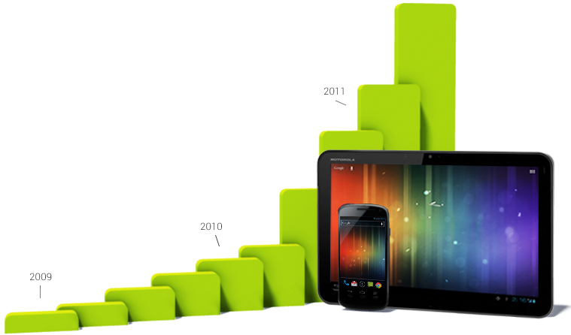
Android
Sistema Operacional e Plataforma de Desenvolvimento para Dispositivos Móveis com maior taxa de crescimento
FOSS (Free Open Source Software)
Usa o kernel do Linux
Usa diversas bibliotecas livres
SQLite, LibC, WebKit
OpenSSL, OpenGL
zLib, FreeType

Slide 3
Desenvolvimento
Aplicativos Android podem ser desenvolvidos nas linguagens:
Java
Recomendada para quem está aprendendo a programar
Além de ser usado pelo Android, é usado em milhares de outros projetos
Comunidade imensa de programadores. Maior documentação e oportunidades
Kotlin
Linguagem oficial do Android, desde 2017
Possui uma sintaxe mais limpa que o Java, dentre outras vantagens
Fácil de aprender, principalmente se você já conhece Java
Compilado para o mesmo bytecode do Java, executado pela máquina virtual java (JVM)
Usado basicamente apenas pelo Android
C++
Código é executado diretamente pelo processador do dispositivo
Permite utilizar bibliotecas existentes desenvolvidas em C/C++

Slide 4
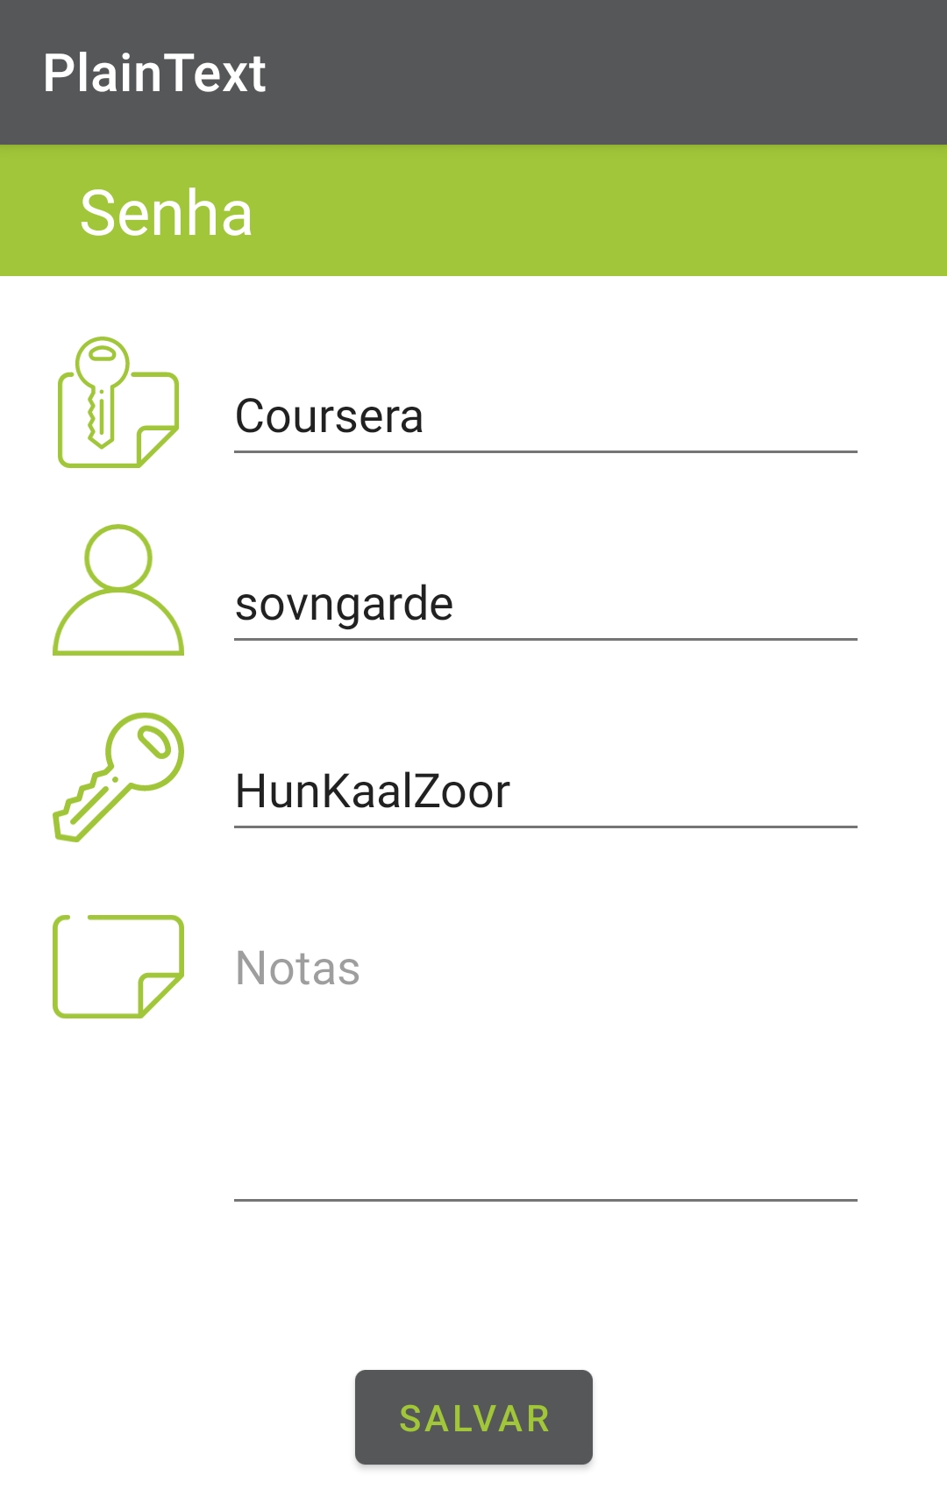
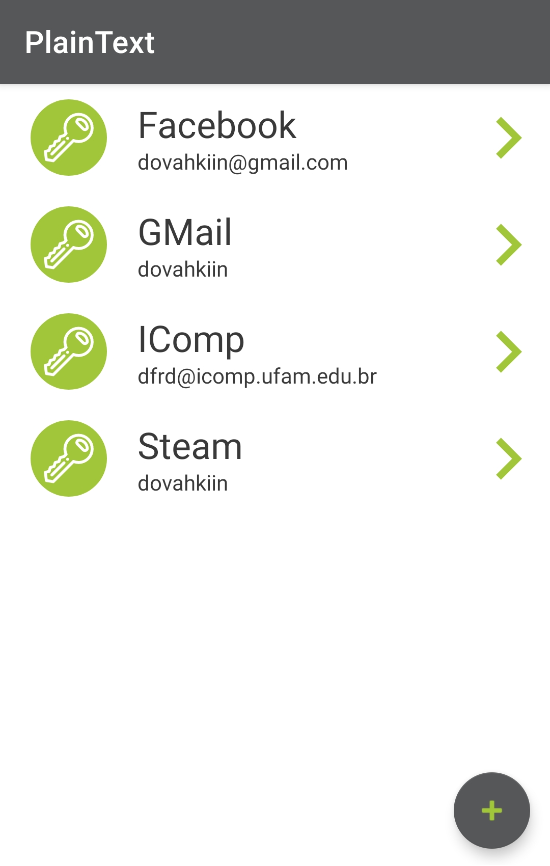
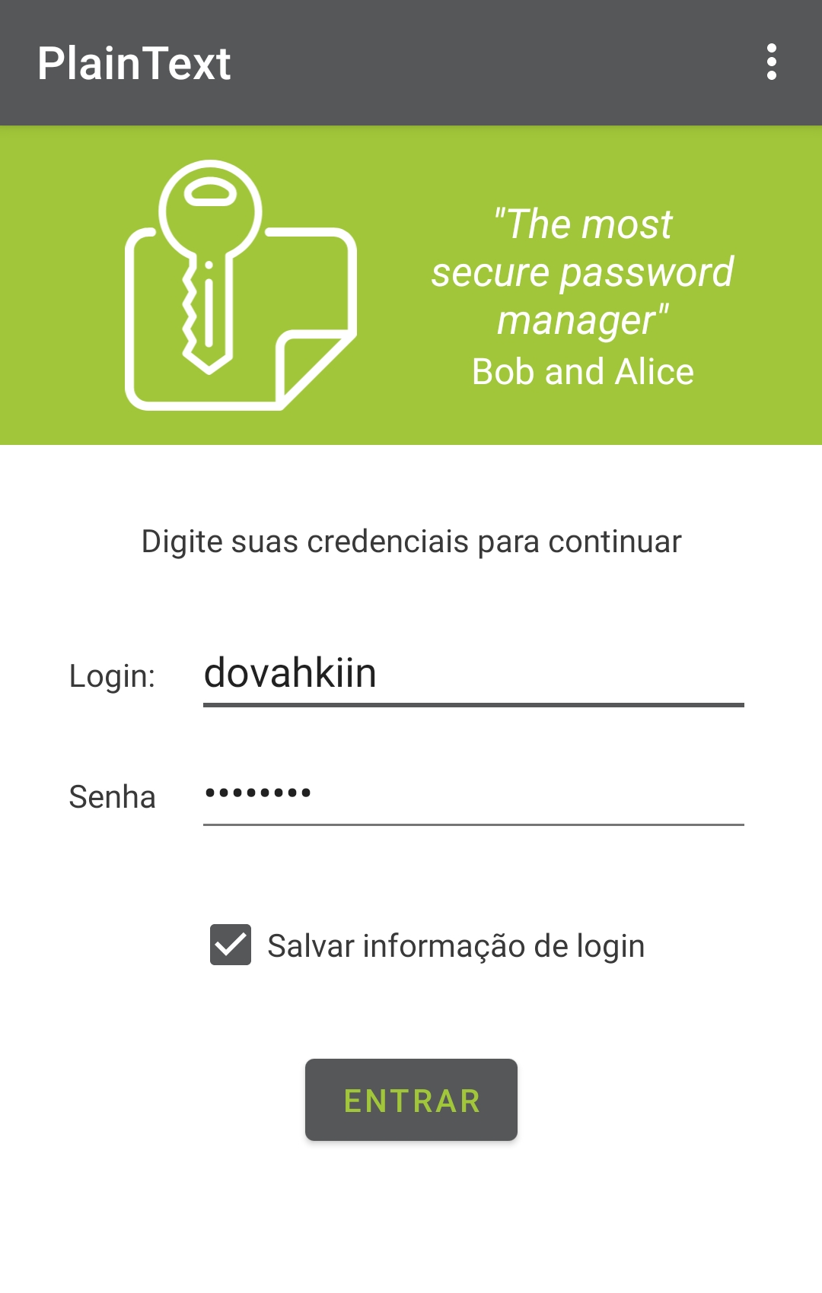
Sumário
Aplicativo de Exemplo
Android Studio
Instalação
Hello World
Interface Gráfica
Activities e Intents
Preferências
Listas
Banco de Dados

Slide 5



Slide 6
Android Studio
Modo recomendado de desenvolvimento desde 12/2014
Substitui Eclipse ADT
Contêm:
InteliJ IDE
Android SDK Tools
Android Platform-tools
Imagem do Sistema Android para o Emulator

Slide 7
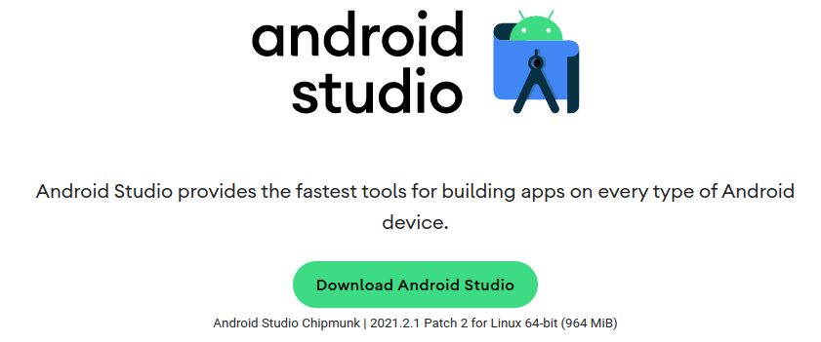
Download
https://developer.android.com/studio/

Slide 8
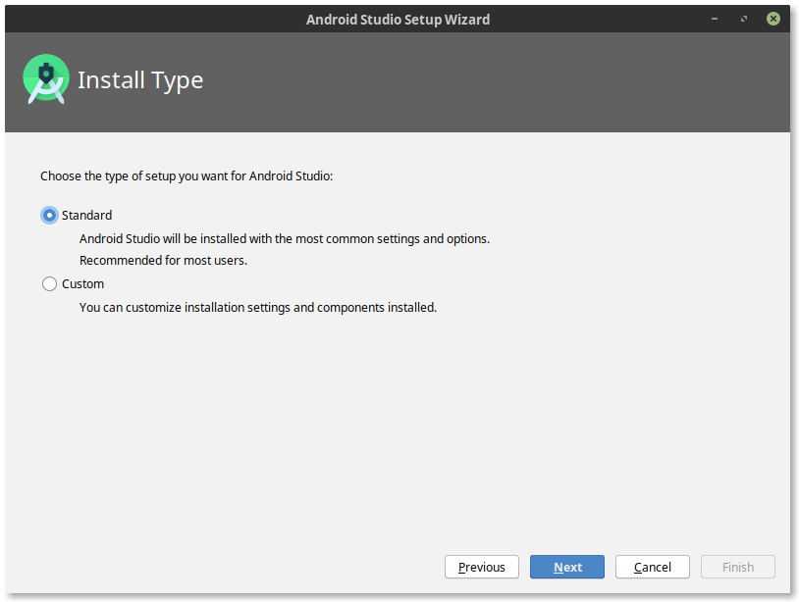
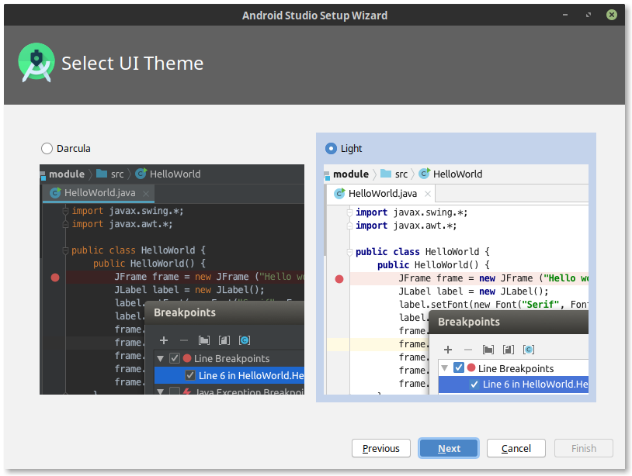
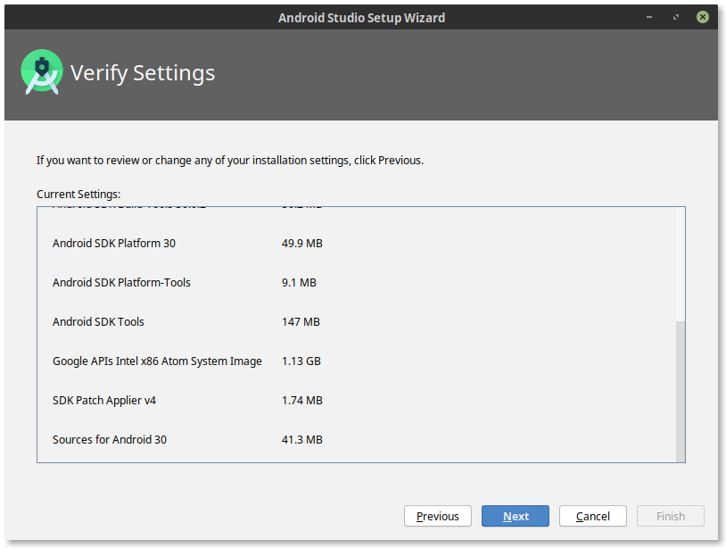
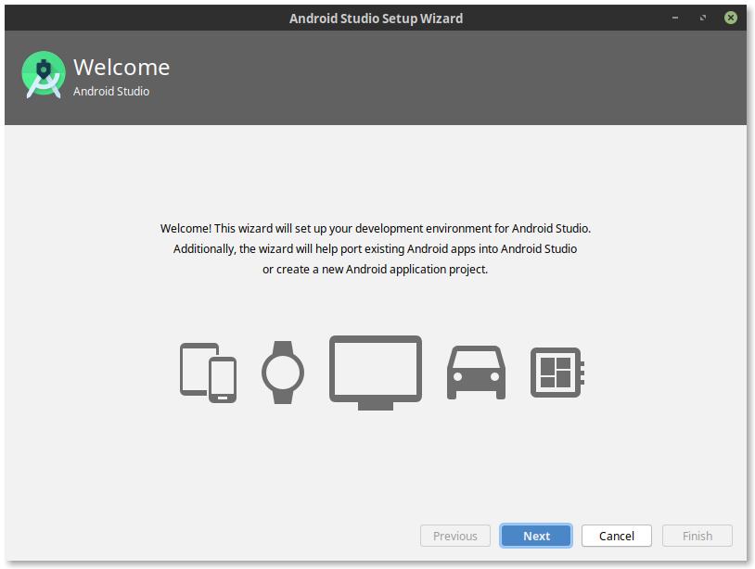
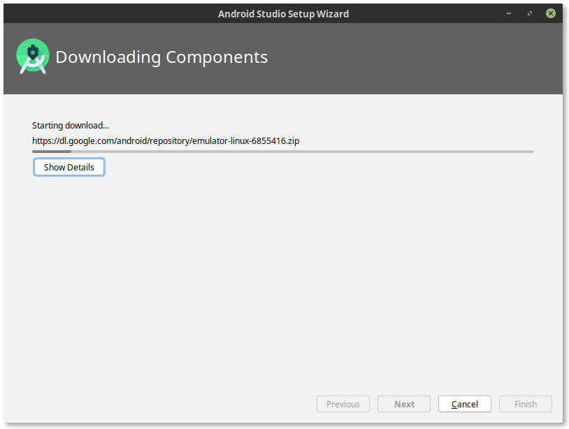
Instalação (Linux)
$ tar -xvf android-studio-xxxx.x.x.xx-linux.tar.gz
$ cd android-studio/bin/
$ ./studio.sh
→ Na primeira execução, serão baixados e instalados componentes
→ No total, serão baixados aproximadamente 1.6GB

Slide 9
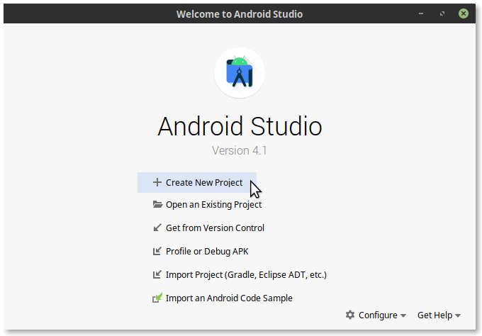
Tela Inicial, Novo App

Slide 10
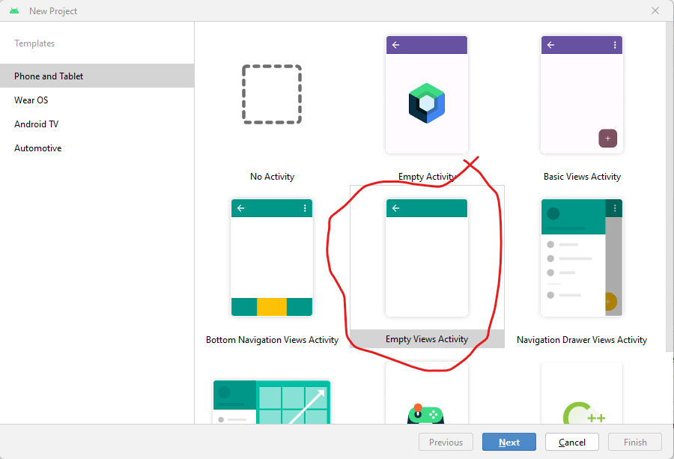
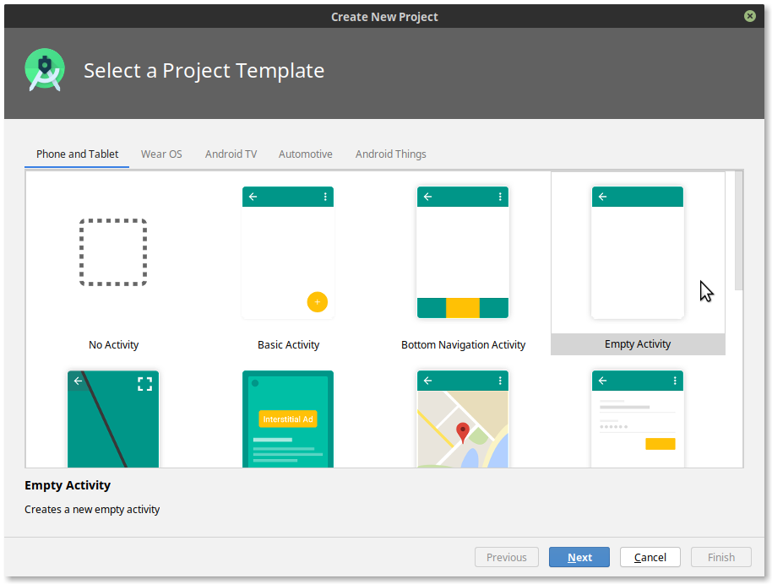
Novo App

Slide 11
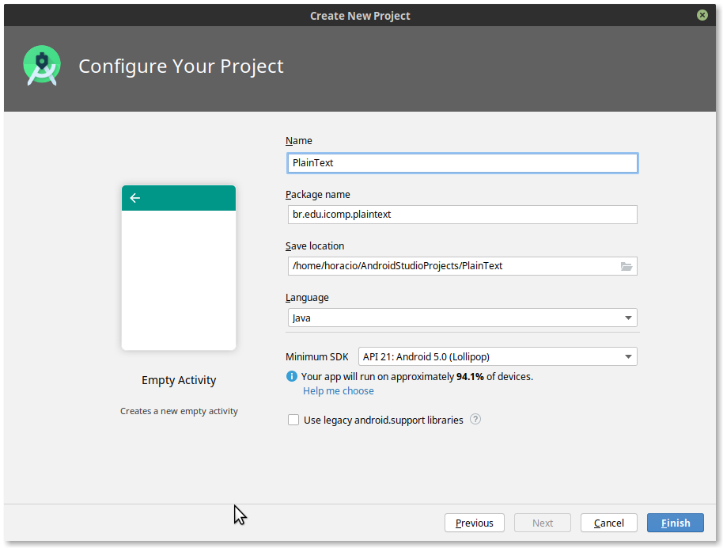
Novo App
Nome do App
Pacote
Selecione Java
Versão mínima

Slide 12
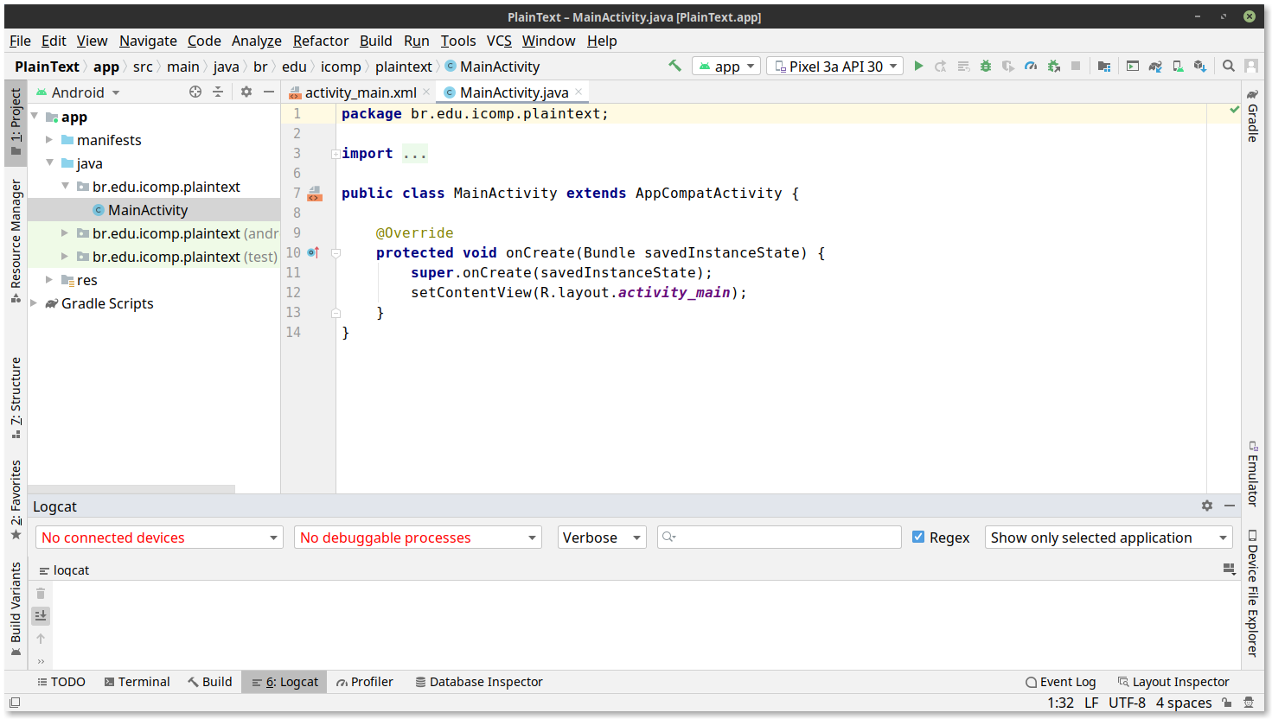
Android Studio
Editor
Arquivos
Logcat, usado para mensagens de debug

Slide 13
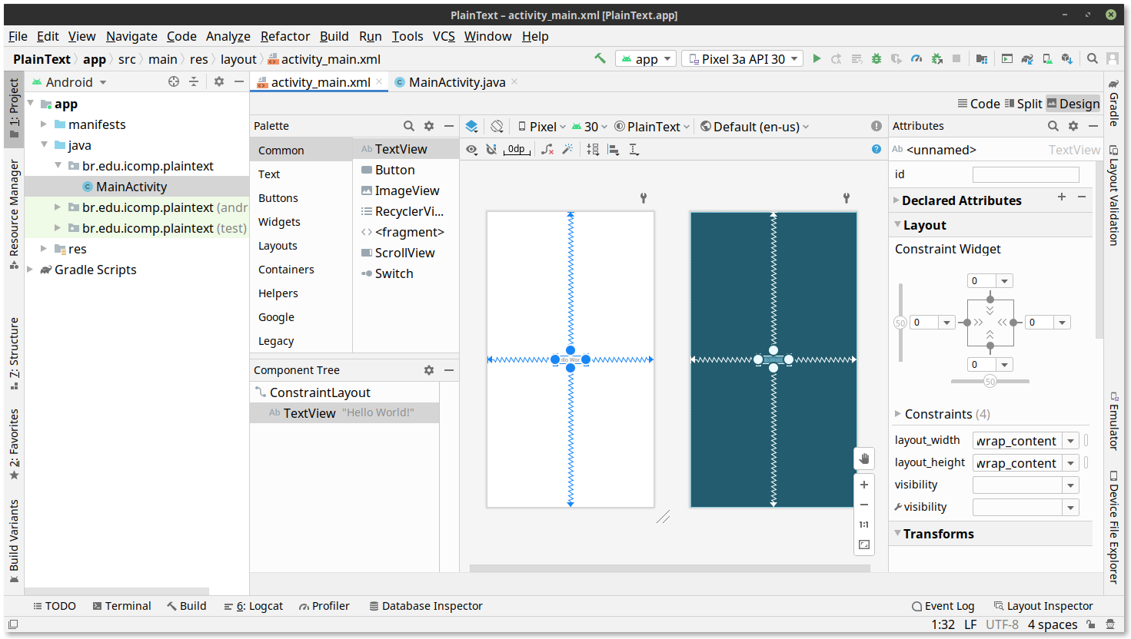
Componentes Disponíveis
Interface Gráfica
Propriedades do Componente Selecionado
Tela de Design
Componentes da Tela

Slide 14
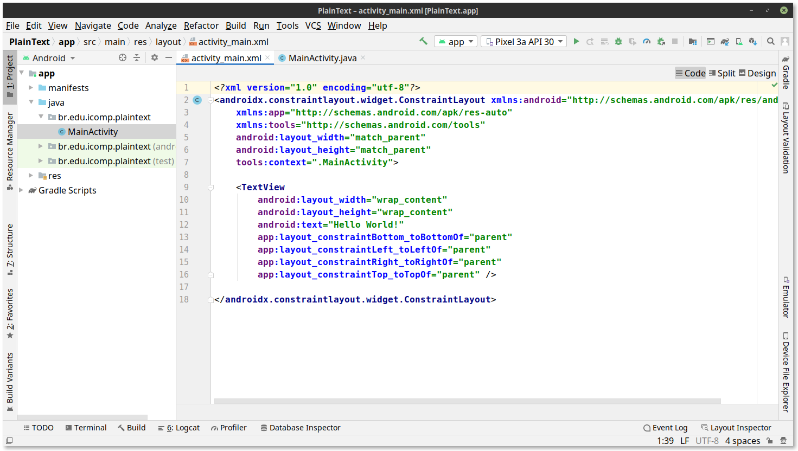
Editor XML da Interface Gráfica

Slide 15
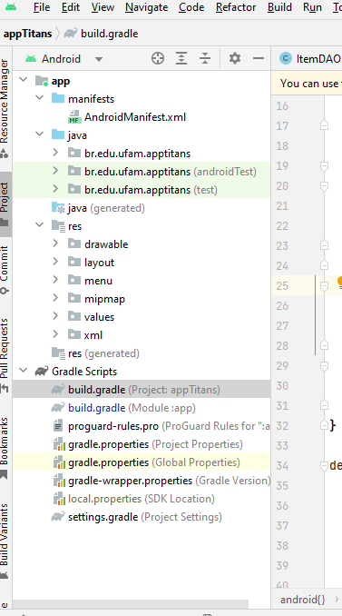
AndroidManifest Componente crucial para declarar as activities, services, permissões do app (como wifi, bluetooth, etc) e até requisitos de hardware/software.
Se um conteúdo não é listado no manifesto, não será visto pelo sistema e não executará
Outros itens essenciais

Slide 16
Build.gradle Arquivo de configuração usado no desenvolvimento. É usado para definir o build, dependências e bibliotecas adicionais do app.
Isso garante que seu app executará sob dadas condições de compilação/dependências
Outros itens essenciais

Slide 17
AVD - Android Virtual Device
Emulador que permite executar os aplicativos em sua máquina
Ele emula um celular e executa uma versão completa do Android
O mesmo do seu celular, mas sem os aplicativos da operadora e do fabricante
Permite testar o aplicativo em celulares de configurações e Android diferentes
Para abrir o gerenciador de AVDs:
Tools → Device Manager
Talvez seja necessário criar um AVD novo (próximos slides)

Slide 18
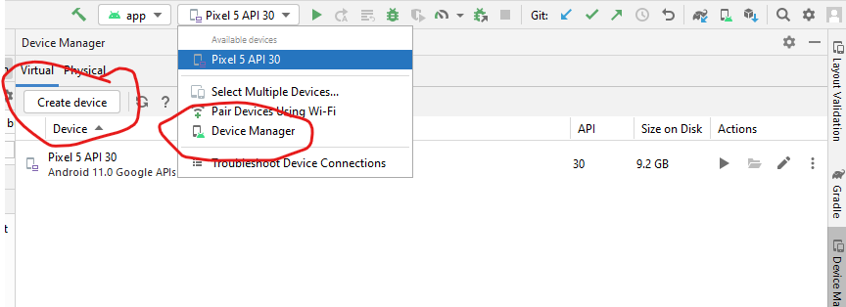
AVD - Android Virtual Device

Slide 19
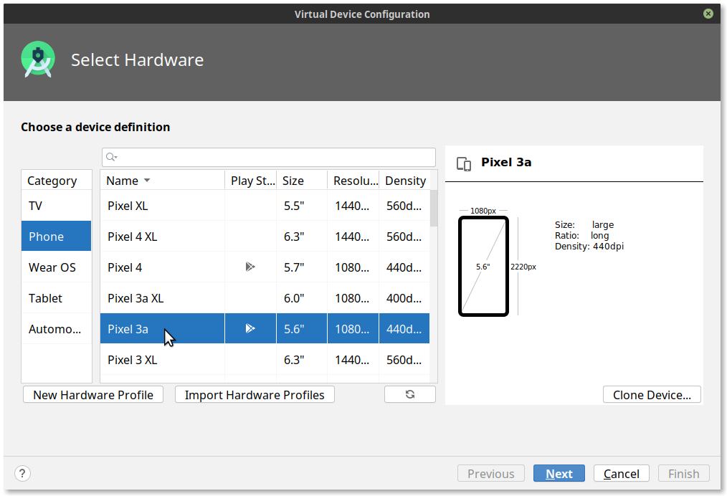
AVD - Android Virtual Device

Slide 20
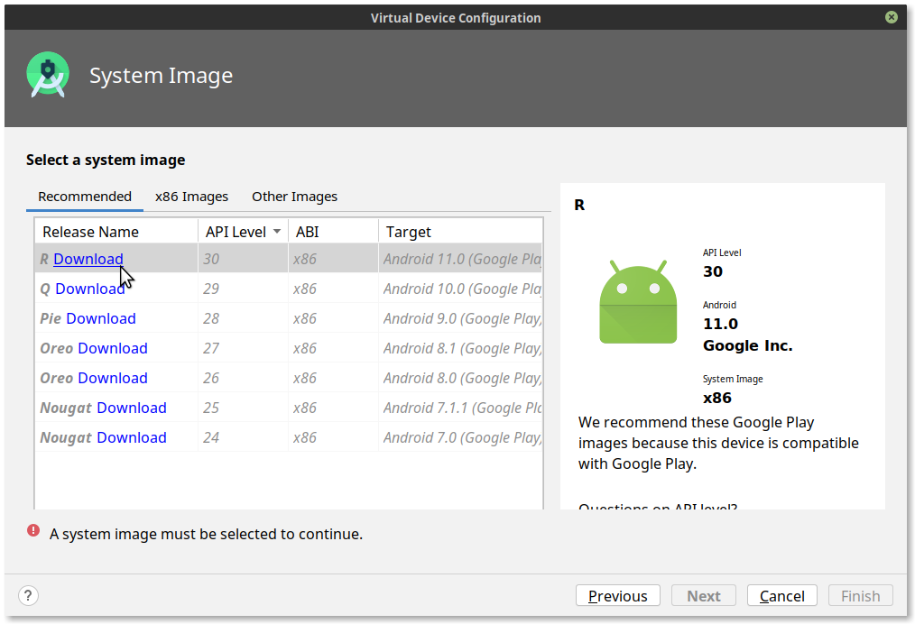
AVD - Android Virtual Device
Clica no Download
Depois do download, Next

Slide 21
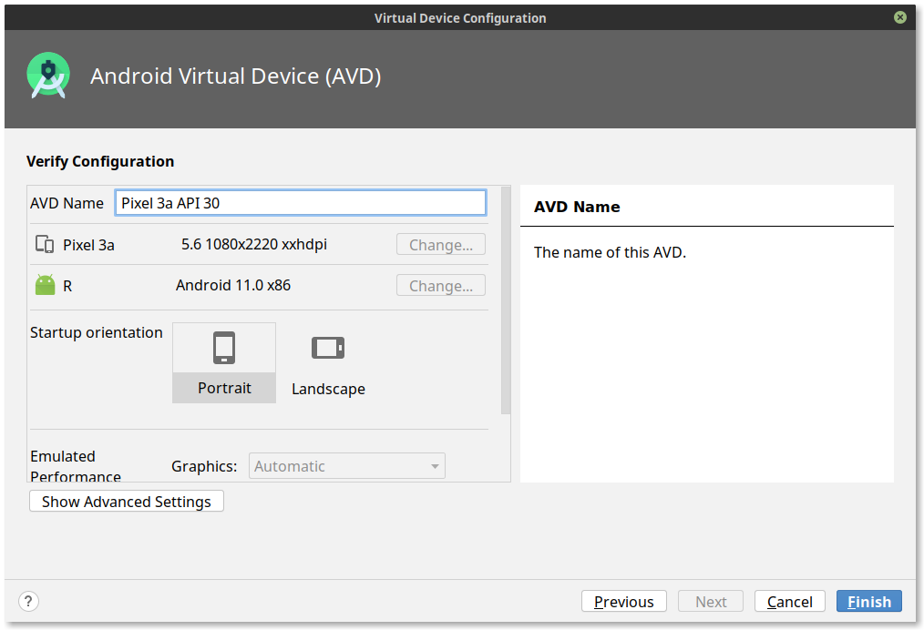
AVD - Android Virtual Device
Clica no Finish

Slide 22
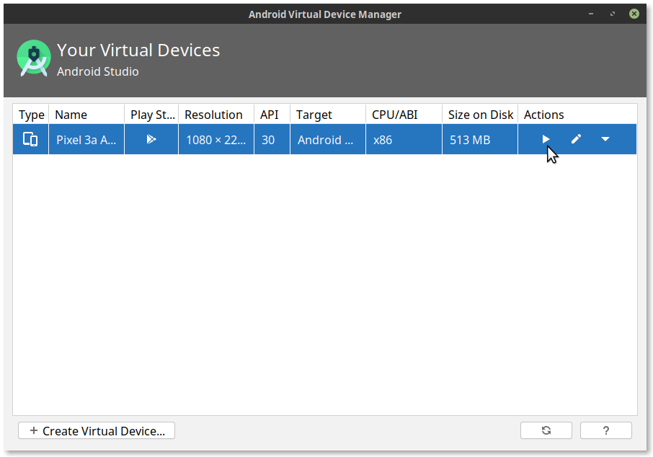
AVD - Android Virtual Device
Para iniciar o dispositivo virtual criado

Slide 23
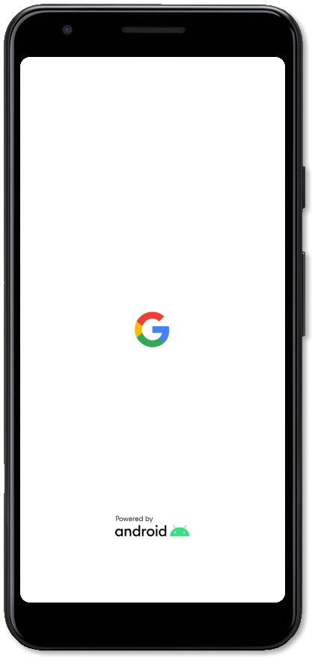
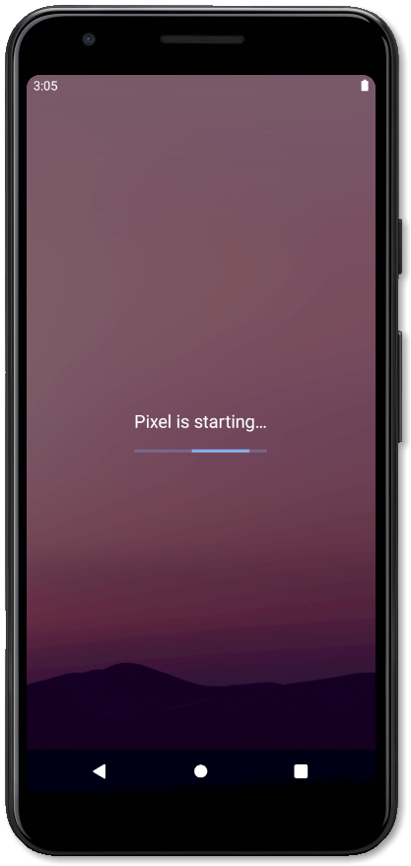
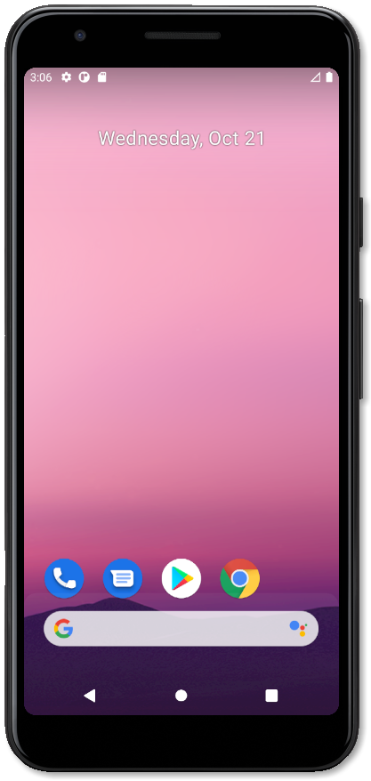
AVD - Android Virtual Device

Slide 24
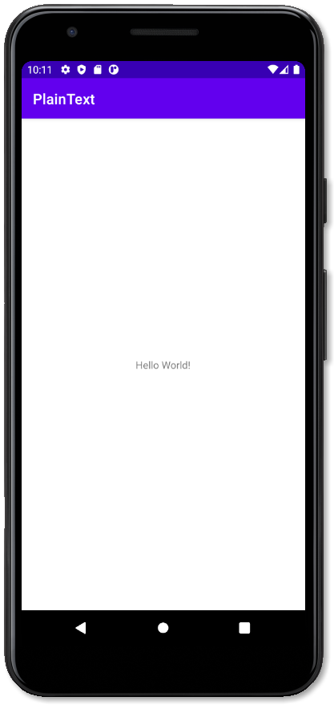
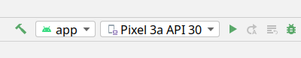
Executando o App no AVD
Clicando no botão “Play”
No Menu
Run → Run ‘App”
Shift + F10
Teclado
Botão ESC → Voltar
Botão HOME → Home
F2 → Menu

Slide 25
Executando no Celular
Dependendo da configuração da sua máquina de desenvolvimento, o AVD pode ficar muito lento ou mesmo nem executar
Além disso, o AVD não tem suporte a todos os recursos
Bluetooth
Movimentos realistas (para testar sensores de movimento)
Câmera do celular (que, normalmente, é melhor que as webcams)
Outras vezes, você quer ver seu App executando em um celular real

Slide 26
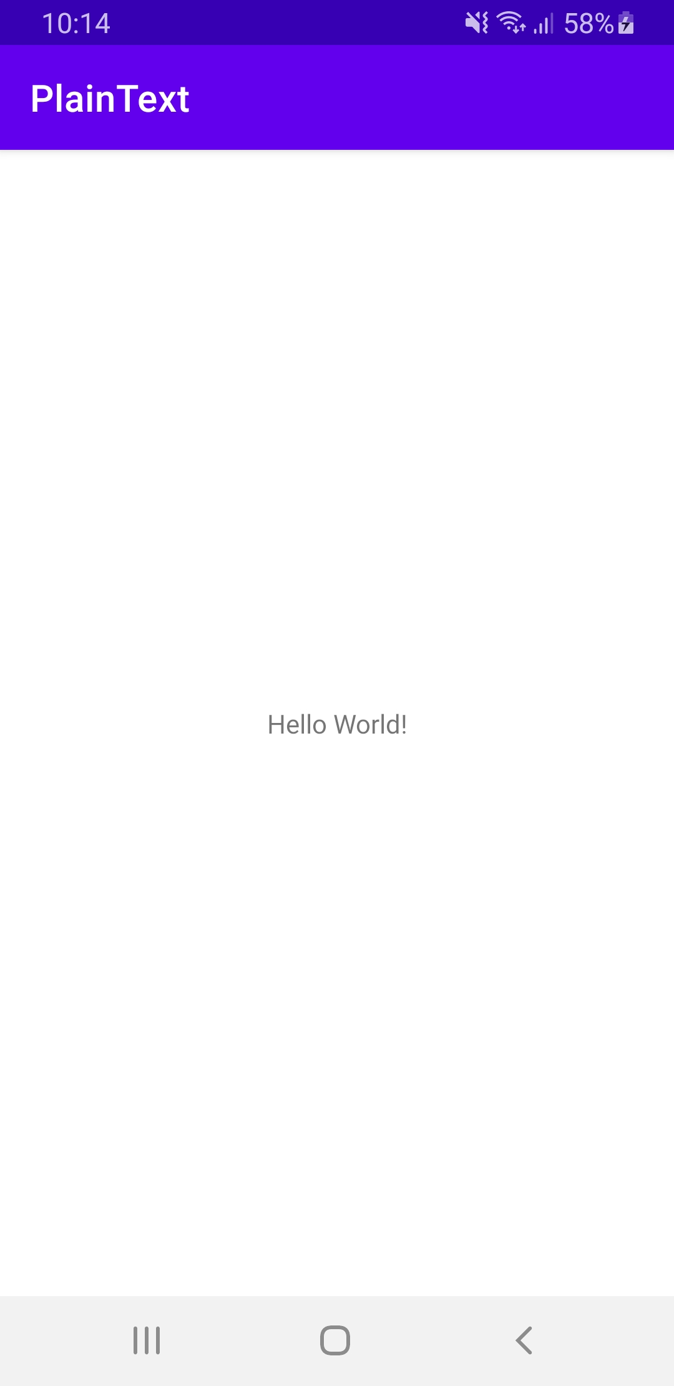
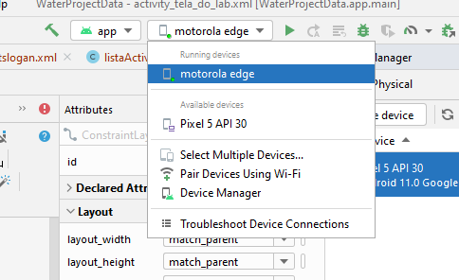
Executando no Celular
Passos para executar no celular
Conecta celular via USB
Habilita “Depuração de USB” no dispositivo
Android 7 em diante: Opções → Sobre o dispositivo → Info. Software → Clique no N. de Compilação diversas vezes → Voltar → Voltar → Opções do Desenv. → Depuração de USB
Em outros celulares, este passo pode variar
No Android Studio, Run → Run
O Android Studio detecta seu celular conectado, instala e inicia o App no celular

Slide 27
Hello World 2.0

Slide 28
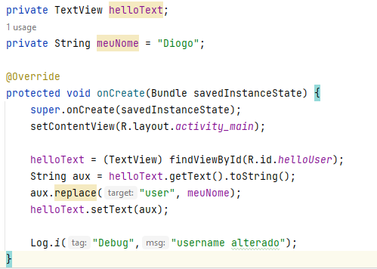
Mude o Hello World
Vamos agora adicionar um Hello personalizado
Mude a frase para Hello user!
No controller (MainActivity.java):
Crie uma String com seu nome como variável global da classe
Na função onCreate, vamos trocar o valor de user no XML
Crie uma variável helloText para receber o id da activityMain.xml
Modifique usando as funções da TextView
Recompile

Slide 29
Interface Gráfica

Slide 30
Modelo MVC
O Android usa o modelo MVC – Model, View, Controller
Model: classes implementadas em Java
View: componentes da Interface normalmente feitos em XML
Controller: implementados em Java, instanciam os modelos a controlam as views. São conhecidas como “activities” no Android
Eventos
Controller (Activity)
Mostra
Mensagens
Atualiza
Dados
Model (Classes, BD)
View (UI, Layout)

Slide 31
Modelo MVC
O Android usa o modelo MVC – Model, View, Controller
Model: classes implementadas em Java
View: componentes da Interface normalmente feitos em XML
Controller: implementados em Java, instanciam os modelos a controlam as views. São conhecidas como “activities” no Android
Eventos
Nesta parte,
focaremos
na View
Controller (Activity)
Mostra
Mensagens
Atualiza
Dados
Model (Classes, BD)
View (UI, Layout)

Slide 32
Interface Gráfica
A interface gráfica pode ser feita de três formas:
Usando o Editor do Android Studio (Design)
O editor irá gerar um XML do Layout automaticamente
Editando o XML (Text) manualmente
O Android faz um parse do XML do Layout e gera internamente os objetos dos componentes (Views). Este processo é conhecido como “inflate” do XML.
Toda tag XML tem uma classe Java correspondente (subclasse da classe View)
Gerando Códigos em Java manualmente
Instanciando objetos de componentes gráficos (Views) manualmente e adicionando-os à interface (similar ao feito no Swing)
Não recomendado por quebrar o modelo MVC.

Slide 33
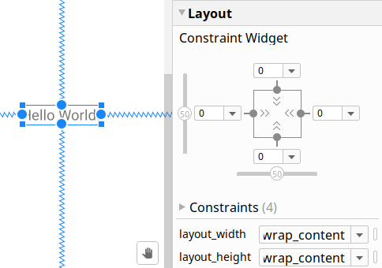
Design e Text
Do design ao text
Na prática, alternamos entre os dois
<?xml version="1.0" encoding="utf-8"?>
<androidx.constraintlayout.widget.ConstraintLayout xmlns:android="http://schemas.android.com/apk/res/android"
xmlns:app="http://schemas.android.com/apk/res-auto"
xmlns:tools="http://schemas.android.com/tools"
android:layout_width="match_parent"
android:layout_height="match_parent"
tools:context=".MainActivity">
<TextView
android:layout_width="wrap_content"
android:layout_height="wrap_content"
android:text="Hello World!"
app:layout_constraintBottom_toBottomOf="parent"
app:layout_constraintLeft_toLeftOf="parent"
app:layout_constraintRight_toRightOf="parent"
app:layout_constraintTop_toTopOf="parent" />
</androidx.constraintlayout.widget.ConstraintLayout>

Slide 34
Layouts
Layouts
Agrupam componentes UI (Views) relacionados
Podem ter outros Layouts internamente (que agruparão outras Views)
Definem como os componentes serão posicionados na tela
Similar aos layouts do Swing
Layouts são classes (e tags) que herdam a classe ViewGroup
Todo componente (botões, textos, etc) deve estar dentro de um Layout
Principais Layouts:
ConstraintLayout (recomendado)
RelativeLayout
LinearLayout

Slide 35
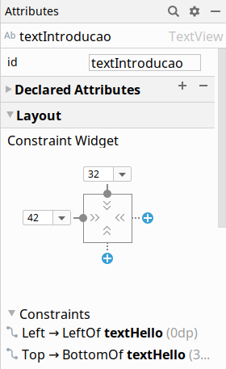
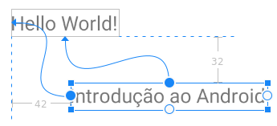
Constraint Layout
<?xml version="1.0" encoding="utf-8"?>
<androidx.constraintlayout.widget.ConstraintLayout xmlns:android="http://schemas.android.com/apk/res/android"
xmlns:app="http://schemas.android.com/apk/res-auto"
xmlns:tools="http://schemas.android.com/tools"
android:layout_width="match_parent"
android:layout_height="match_parent"
tools:context=".MainActivity">
<TextView
android:id="@+id/textHello"
android:layout_width="wrap_content"
android:layout_height="wrap_content"
android:text="Hello World!"
app:layout_constraintBottom_toBottomOf="parent"
app:layout_constraintLeft_toLeftOf="parent"
app:layout_constraintRight_toRightOf="parent"
app:layout_constraintTop_toTopOf="parent" />
<TextView
android:id="@+id/textIntroducao"
android:layout_width="wrap_content"
android:layout_height="wrap_content"
android:layout_marginStart="42dp"
android:layout_marginTop="32dp"
android:text="Introdução ao Android"
app:layout_constraintLeft_toLeftOf="@+id/textHello"
app:layout_constraintTop_toBottomOf="@+id/textHello" />
</androidx.constraintlayout.widget.ConstraintLayout>

Slide 36
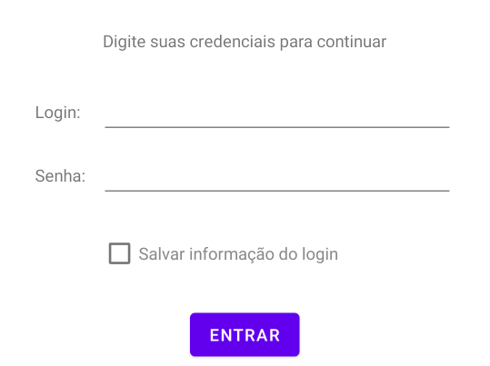
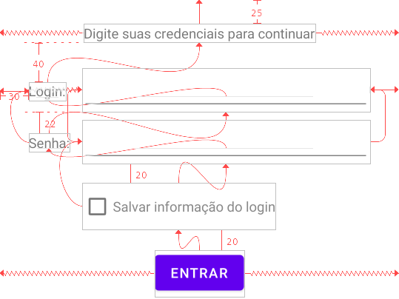
ConstraintLayout
Posiciona elementos com base em outros, de forma relativa

Slide 37
Recursos (Resources)
Recursos são arquivos externos ao seu código-fonte (java)
São “externalizados” do seu código para serem mantidos independentemente e mais facilmente
Ficam na pasta “res”
Exemplos:
Imagens
Layouts
Menus
Outros valores
Strings, dimensões, estilos, etc

Slide 38
Recursos (Resources)
Exemplo de recursos de Strings (res/values/strings.xml)
<resources>
<string name="app_name">PlainText</string>
<string name="introducao">Introdução ao Android</string>
</resources>
São acessados pelo nome usando o “@”:
<TextView
android:id="@+id/textIntroducao"
android:layout_width="wrap_content"
android:layout_height="wrap_content"
android:layout_marginStart="42dp"
android:layout_marginTop="32dp"
android:text="@string/introducao"
app:layout_constraintStart_toStartOf="@+id/textHello"
app:layout_constraintTop_toBottomOf="@+id/textHello" />

Slide 39
Componentes
São as partes da tela que o usuário vê e interage
Assim como no Swing, são objetos de uma determinada classe
Possuem atributos e métodos
Os componentes são também chamados de views, pois todas as classes que as implementam herdam a classe View
Exemplos de componentes (views):
TextView
EditText
CheckBox
Button
ImageView

Slide 40
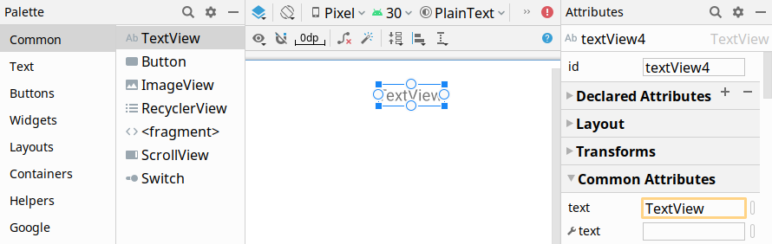
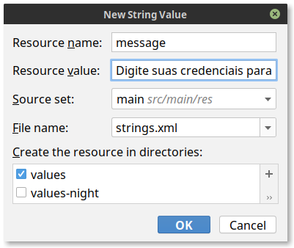
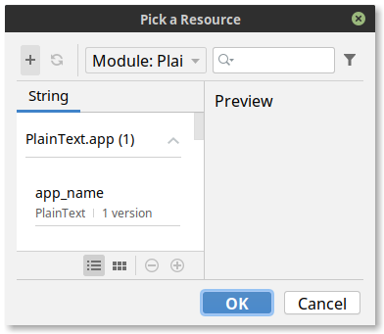
TextView
Representa um texto (label)
Clique no botão para selecionar um recurso (String)
Selecione o TextView
Arraste para a tela de design
Novo valor Escolha String value

Slide 41
TextView
Representa um texto (label)
XML resultante do slide anterior (campo de senha apenas)
<TextView
android:id="@+id/textMessage"
android:layout_width="wrap_content"
android:layout_height="wrap_content"
android:layout_marginTop="25dp"
android:text="@string/message"
android:textSize="14dp"
app:layout_constraintStart_toStartOf="parent"
app:layout_constraintEnd_toEndOf="parent"
app:layout_constraintTop_toTopOf="parent" />

Slide 42
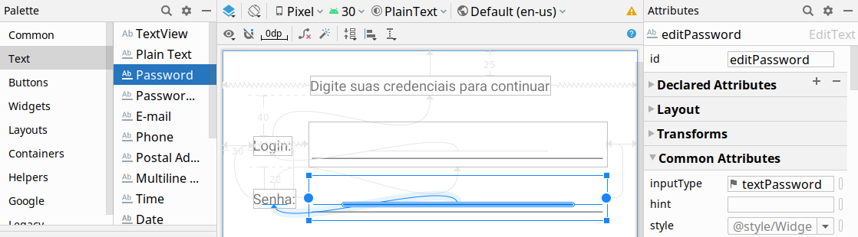
EditText
Texto de entrada do usuário
Vários tipos: text, textPassword, number, etc
Tipos de entrada
Arraste para a tela de design
Ajuste os alinhamentos
Diga o ID do componente. Ele será usado para acessar o valor digitado a partir do Java

Slide 43
EditText
Texto de entrada do usuário
Vários tipos: text, textPassword, number, etc
XML resultante do slide anterior (campo de senha apenas)
<EditText
android:id="@+id/editPassword"
android:layout_width="0dp"
android:layout_height="wrap_content"
android:inputType="textPassword"
app:layout_constraintStart_toStartOf="@id/editLogin"
app:layout_constraintEnd_toEndOf="@id/editLogin"
app:layout_constraintBaseline_toBaselineOf="@id/textPassword" />

Slide 44
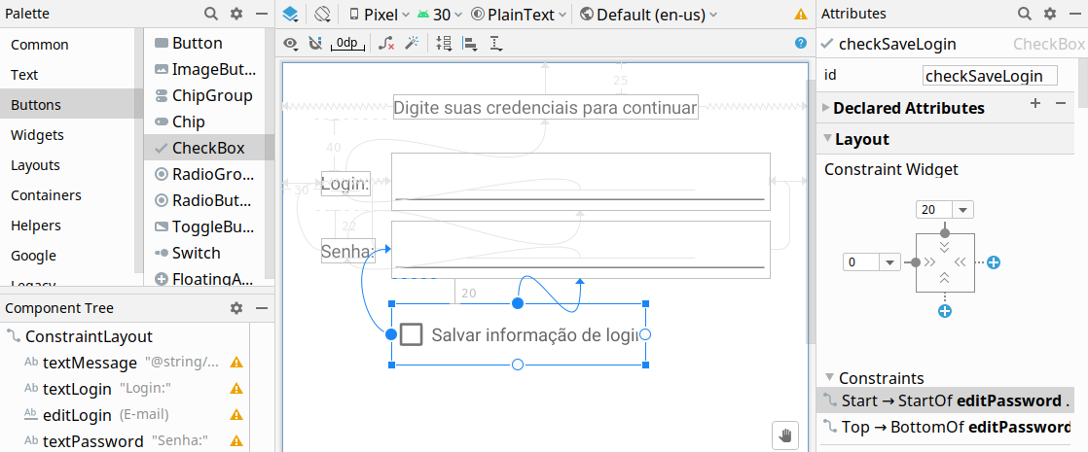
CheckBox
Caixa de seleção
Componente
Arraste para a tela de design
Ajuste os alinhamentos
Mude o texto
Ajuste o ID

Slide 45
CheckBox
Caixa de seleção
XML resultante do slide anterior
<CheckBox
android:id="@+id/checkSaveLogin"
android:layout_width="wrap_content"
android:layout_height="wrap_content"
android:layout_marginTop="20dp"
android:text="@string/saveLogin"
android:textColor="#777777"
app:layout_constraintStart_toStartOf="@+id/editPassword"
app:layout_constraintTop_toBottomOf="@+id/editPassword" />

Slide 46
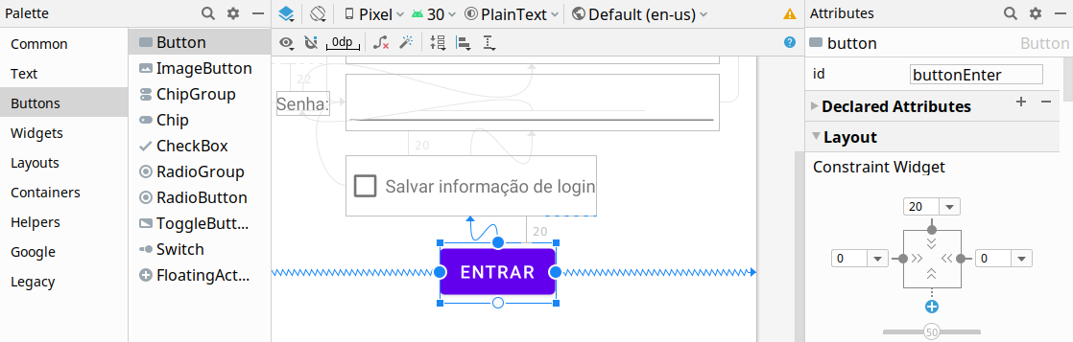
Button
Botão clicável
Componente
Arraste para a tela de design
Ajuste os alinhamentos
Mude o texto
Ajuste o ID

Slide 47
Button
Botão clicável
XML resultante do slide anterior
<Button
android:id="@+id/buttonEnter"
android:layout_width="wrap_content"
android:layout_height="wrap_content"
android:layout_marginTop="20dp"
android:text="@string/enter"
app:layout_constraintEnd_toEndOf="parent"
app:layout_constraintStart_toStartOf="parent"
app:layout_constraintTop_toBottomOf="@+id/checkSaveLogin" />

Slide 48
Mudando as Cores
No arquivo “res/values/themes/themes.xml” é possível mudar as cores básicas do tema do seu aplicativo
Na verdade, é possível personalizar basicamente todos os componentes do aplicativo
Entretanto, os detalhes desse arquivo vão além do escopo do curso

Slide 49
Mudando as Cores
<resources xmlns:tools="http://schemas.android.com/tools">
<style name="Theme.PlainText" parent="Theme.MaterialComponents.DayNight.DarkActionBar">
<!-- Primary brand color. -->
<item name="colorPrimary">#565758</item>
<item name="colorPrimaryVariant">#565758</item>
<item name="colorOnPrimary">#a1c639</item>
<!-- Secondary brand color. -->
<item name="colorSecondary">#565758</item>
<item name="colorSecondaryVariant">#a1c639</item>
<item name="colorOnSecondary">#a1c639</item>
<!-- Status bar color. -->
<item name="android:statusBarColor" tools:targetApi="l">#565758</item>
<!-- Customize your theme here. -->
<item name="android:textColor">#39393a</item>
</style>
</resources>
Fundo da barra do app
Texto dos botões
Fundo da barra do relógio
Textos das telas

Slide 50
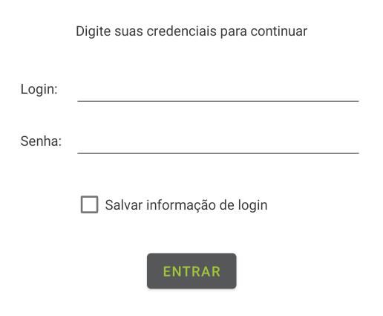
Mudando as Cores
Ao modificar o XML, basta voltar para a tela de design

Slide 51
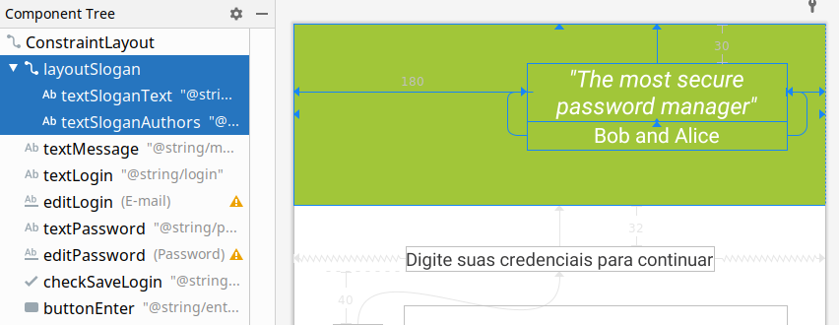
Layout dentro de Layout
Um layout pode ser um sub-componente de um layout
Combine layouts para obter os efeitos desejados
layoutSlogan é um layout com componentes dentro

Slide 52
ImageView
O componente ImageView permite inserir imagens na interface
Tipos de Imagens
Não-Vetoriais
Imagem é composta por um conjunto de “pixels”
O tamanho/qualidade da imagem depende da densidade de pixels da tela
PNG, GIF, JPG
Vetoriais
Imagem é composta por um conjunto de linhas, quadrados, paths, etc
Qualidade é mantida independente do tamanho, zoom, densidade de pixes, etc
SVG, EPS
Como os apps executam em diferentes telas e dispositivos, recomenda-se o uso de imagens vetoriais
O Android tem suporte a imagens SVG

Slide 53
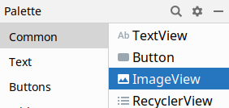
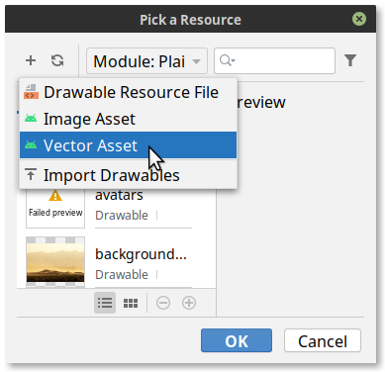
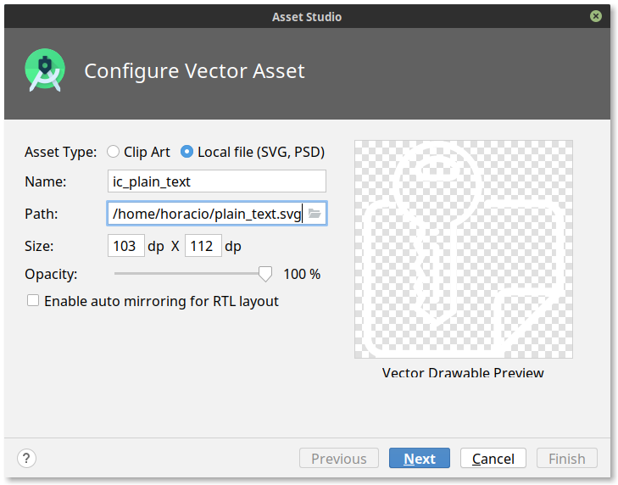
ImageView
Para adicionar um SVG no seu app:
Arraste o componente ImageView para a interface
Na janela “Pick a Resource”, clique no botão “+” e, depois na opção “Vector Asset”
Selecione “Local File”
Indique o Path
Por fim, clique em “Next” → “Finish”, e selecione a nova imagem na janela “Pick a Resource”

Slide 54
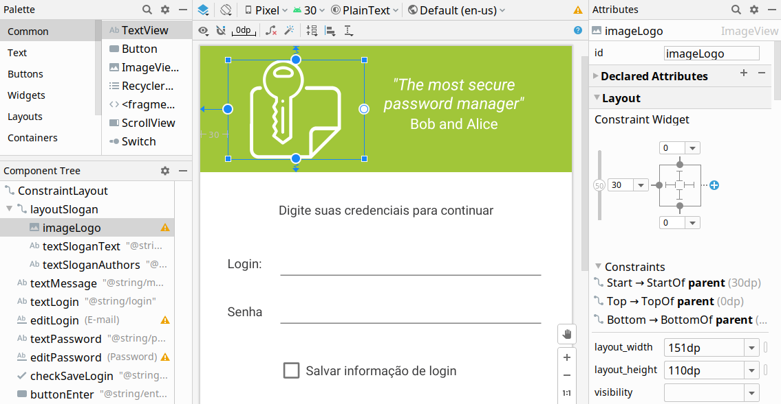
ImageView
Ajuste os alinhamentos
Ajuste o ID

Slide 55
Challeging

Slide 56
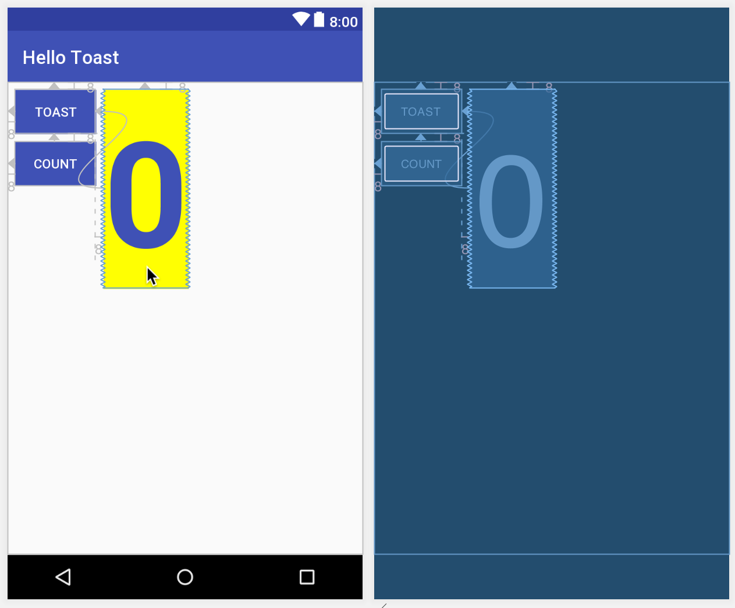
HelloToast
Faça um app HelloToast com 3 componentes
2 botões (um de mensagem e um de contagem) e um textview entre os 2 botões com o número de vezes que o botão contagem foi clicado
Desafio 2: deixe seu app responsivo para visão horizontal ou vertical
Exemplo:

Slide 57
Referências
Training for Android Developers
http://developer.android.com/training/
Android API Guide
http://developer.android.com/guide/components/
Android API Reference
http://developer.android.com/reference/

